Slide 1
따릉이 공급 불균형 해결 프로젝트
20165122 김휘곤

Slide 2
개요
프로젝트 멤버 및 담당 파트 소개
프로젝트 소개 및 개발 내용 소개
프로젝트 개발 결과물 소개
개발 결과물을 사용하는 방법 소개
개발 결과물의 필요성 및 활용방안

Slide 3
프로젝트 멤버 및 담당 파트 소개
1인 프로젝트
김휘곤 (컴퓨터공학과_20165122)

Slide 4
프로젝트 소개 및 개발 내용 소개

Slide 5
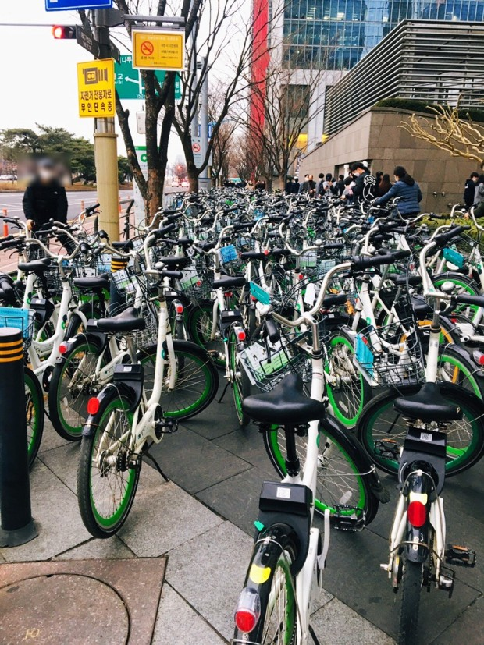
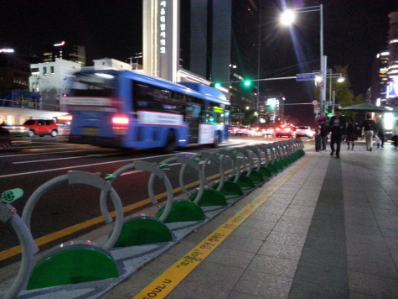

Slide 6
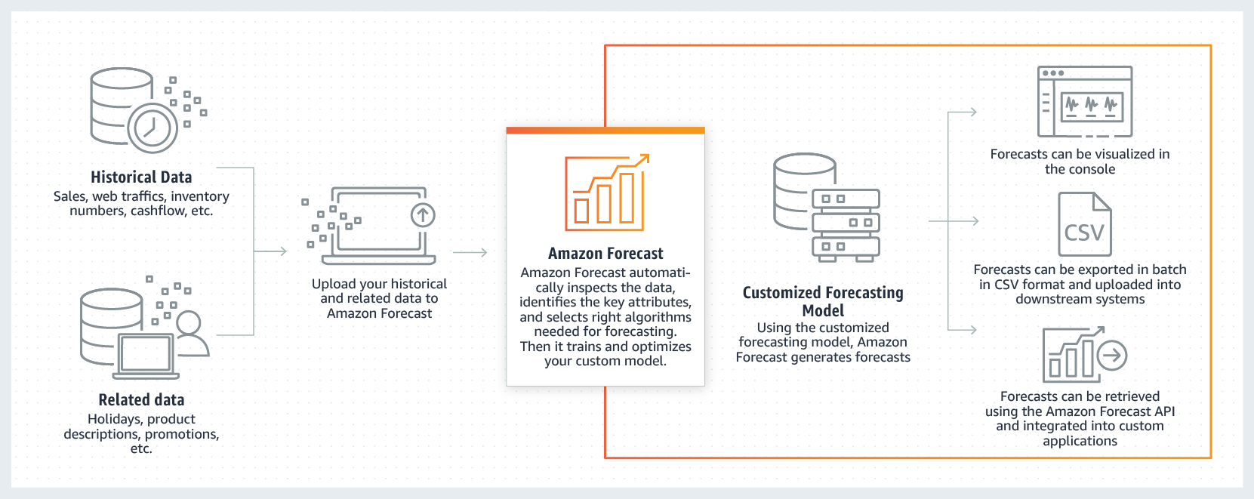

Slide 7
프로젝트 개발 결과물 소개

Slide 8
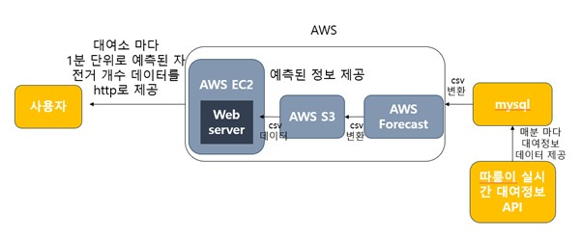

Slide 9
개발 결과물을 사용하는 방법 소개

Slide 10
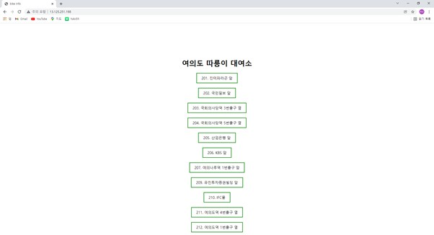

Slide 11
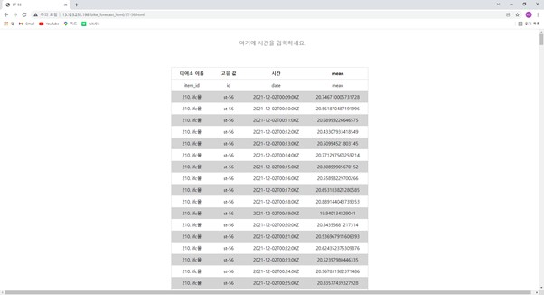

Slide 12
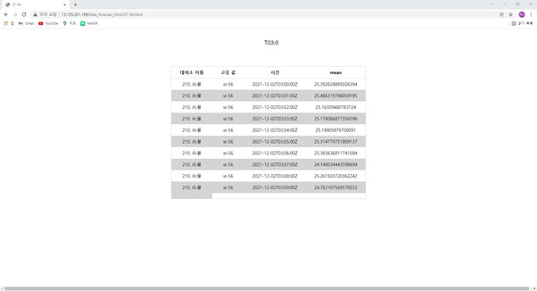

Slide 13
개발 결과물의 필요성 및 활용방안

Slide 14
감사합니다

